Slide 1
Biologi 1
Ekosystemtjänster

Slide 2
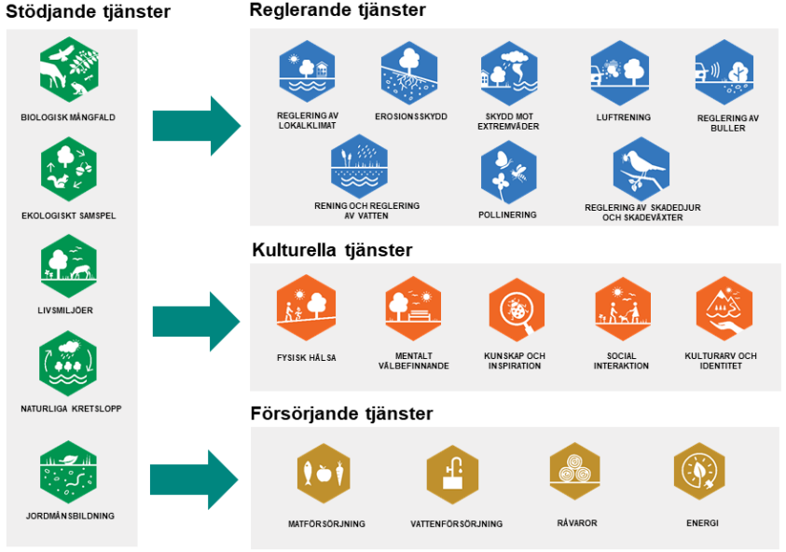
Ekosystemtjänster
Naturen ger oss människor livsnödvändiga tjänster på flera sätt:
Grundläggande / Stödjande ekosystemtjänster
Reglerande ekosystemtjänster
Försörjande ekosystemtjänster
Sociala och kulturella ekosystemtjänster

Slide 3
Grundläggande Ekosystemtjänster
Det som får naturen att fungera
Systemet som krävs för att övriga ekosystemtjänster ska kunna finnas
Exemplar:
Fotosyntes
Vattnets kretslopp
Näringskedjor

Slide 4
Reglerande Ekosystemtjänster
Upprätthåller en viss balans i naturen, motverkar störningar, och förhindrar katastrofer
Exemplar:
Växttäcken som förhindrar jorderosion vid skyfall
Fåglar som äter insekter och på så sätt förhindrar skadeinsekter att breda ut sig
Insekter som sköter pollinering

Slide 5
Försörjande Ekosystemtjänster
Genom de grundläggande och reglerande tjänsterna tillhandahåller naturen livsnödvändiga resurser för oss människor
Exemplar:
Syre
Rent vatten
Råvaror till material
Energi
Sedan omvandlas dessa till produkter som: mat, kläder, mediciner, byggnader och tekniska varor

Slide 6
Sociala och Kulturella Ekosystemtjänster
Naturupplevelser leder till psykisk och social hälsa
Exemplar:
I naturen finns platser för träning och rekreation
Naturen kan utnyttjas för turism eller inspiration

Slide 7
Ekologisk succession
Latin: successio = efterträdande
Notes:
Lavar var först på plats efter istiden och gav marken kvävehaltiga närsalter.
Närsalter gav upphov till gräs och örter
Vegetation blev allt tätare gav upphov till ett växande jordlager som tillåt invandring av buskar och träd

Slide 8
Ekologisk succession
När artsammansättningen inom et område förändras gradvis
En händelse (störning) leder till ekologisk succession
Skogsbrand
Istid
Avverkning av skog
Olika arter ersätter (avlösa) varandra tills ekosystemet har nått ett klimaxstadium
Stabil artsammansättning (t.ex. urskog)
Störningar i måttlig omfattning leder till en mosaik av naturtyper i olika successionsstadier
Gynnar den biologiska mångfalden

